Slide 1
KÍNH CHÀO QUÝ THẦY CÔ VỀ DỰ GIỜ
KHOA HỌC – LỚP 5
BÀI: SỬ DỤNG NĂNG LƯỢNG ĐIỆN (TIẾT 1)
Giáo viên:Võ Thị Thu Trang

Slide 3
Khoa học:
Sử dụng năng lượng điện (Tiết 1)
1. An toàn khi sử dụng điện
Khi dùng năng lượng để thắp sáng, chạy máy..., người ta thường lấy điện từ đâu?
Ngoài thắp sáng, chạy máy thì điện còn được sử dụng vào những việc gì?

Slide 4
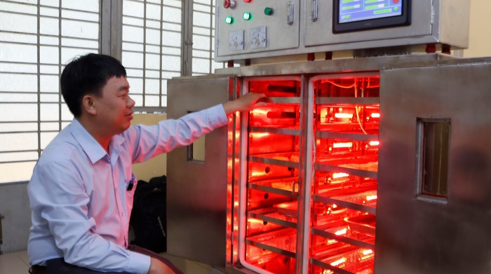
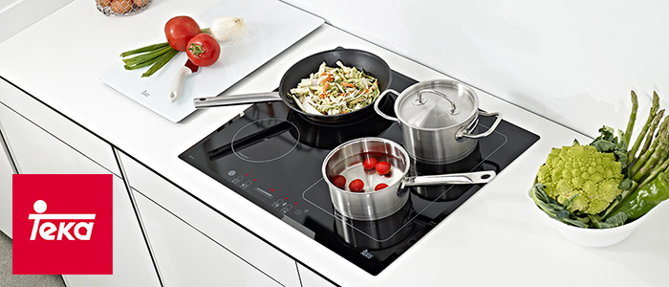
Điện dùng để sấy khô
Điện dùng để đun nấu thức ăn

Slide 5
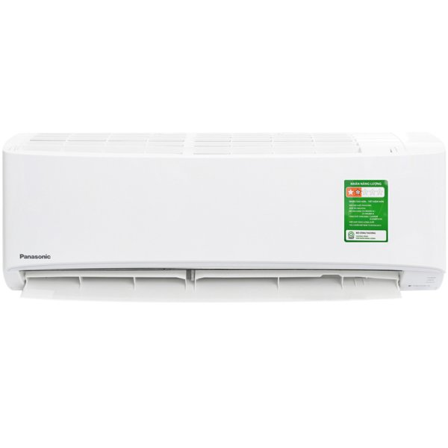
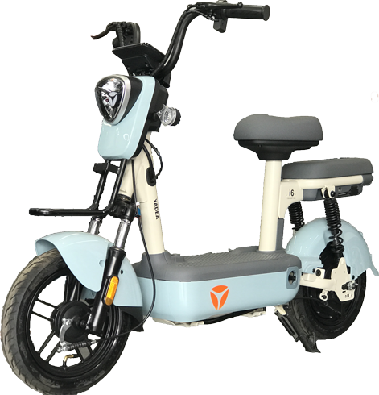
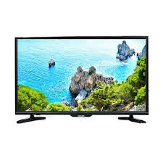
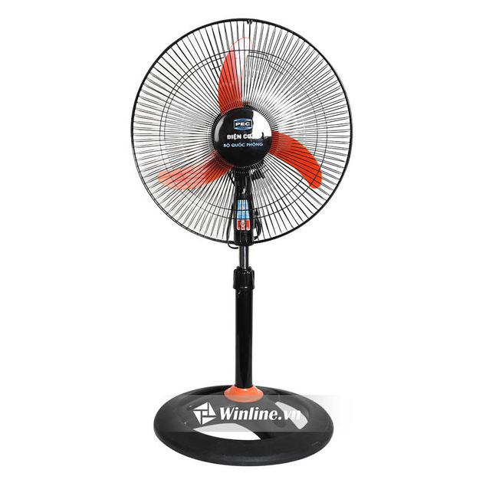
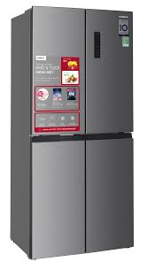
Điện dùng chạy các máy móc như: xe đạp điện, quạt máy, máy điều hoà, máy sưởi,...

Slide 6
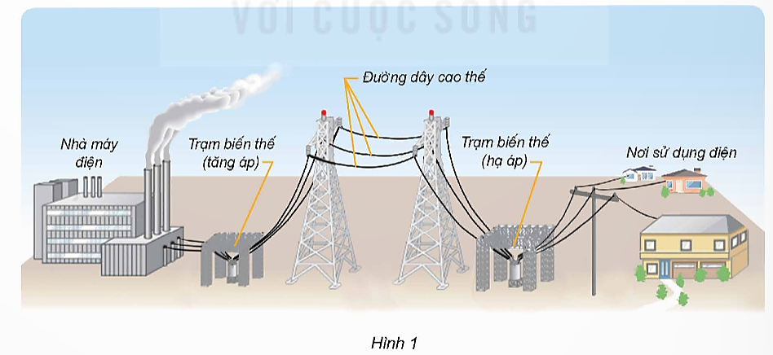
Quan sát (hình 1 SGK), cho biết điện được truyền từ nhà máy điện đến ổ điện của mỗi gia đình, cơ quan, trường học, như thế nào?

Slide 7
Điện được truyền từ nhà máy điện qua trạm biến thế để tăng áp rồi đưa lên đường dây tải điện (đường dây cao thế). Trước khi đến nơi tiêu dùng điện thì cần có trạm biến thế để hạ áp, điện từ trạm hạ áp sẽ được đưa đến nơi sử dụng điện.

Slide 8
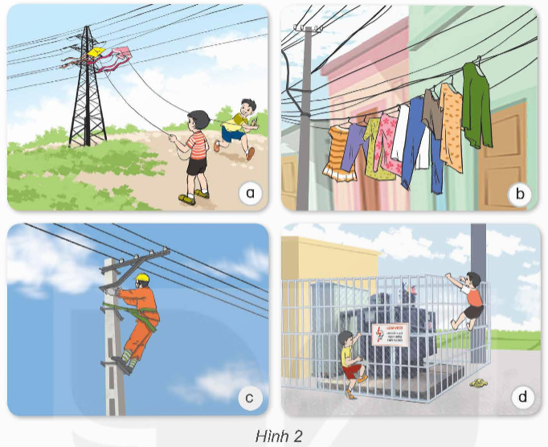
Quan sát hình 2 và cho biết việc nên làm, không nên làm để đảm bảo an toàn cho con người.

Slide 9
TRÒ CHƠI: LẬT HÌNH
1
2
3
4

Slide 10
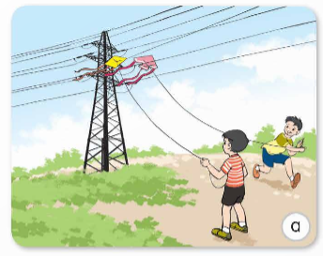
Không nên

Slide 11
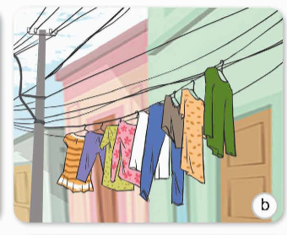
Không nên

Slide 12
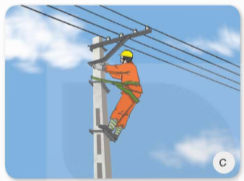
Nên

Slide 13
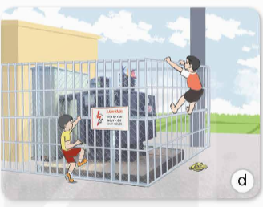
Không nên

Slide 14
Nên làm | Không nên làm

Slide 15
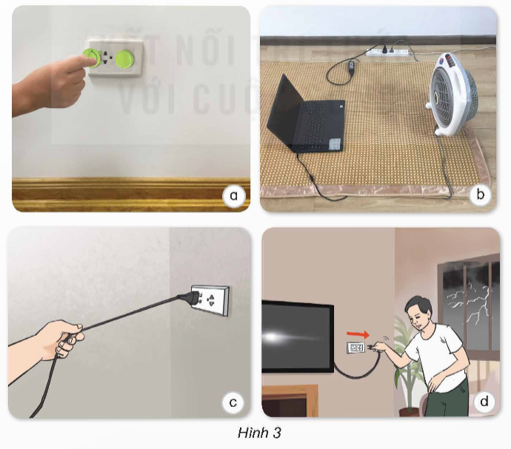
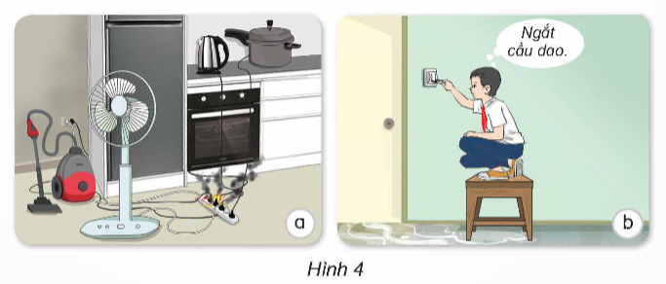
Quan sát hình 3, 4 và cho biết trường hợp nào sử dụng điện an toàn, trường hợp nào không an toàn. Vì sao?

Slide 16
An toàn | Không an toàn
H3 a
H3 b
H3 d
H3 c
H4 b
H4 a

Slide 17
Nên làm | Không nên làm
Dùng nắp nhựa bịt lỗ cắm điện ở chỗ thấp
Trải thảm, chiếu đè lên dây điện đang nối ổ cắm với các thiết bị dùng điện.
H3 a
H3 b
Rút điện ti vi khi có sấm sét.
Cầm tay vào dây điện để rút phích cắm ra khỏi ổ điện.
H3 d
H3 c
Đứng trên ghế khô để ngắt cầu dao điện khi nước tràn vào nhà.
Dùng nhiều thiết bị điện cùng cắm vào một ổ cắm.
H4 b
H4 a

Slide 18
Kể thêm một số trường hợp sử dụng điện an toàn và không an toàn
- An toàn:
+ Sử dụng ổ cắm và ổ điện chất lượng, không bị hỏng.
+ Sử dụng dây điện có vỏ bọc tốt.
+ Lau khô tay hoặc sử dụng khăn khô để cắm phích điện….
+ Thường xuyên kiểm tra các thiết bị điện để đảm bảo an toàn.
- Không an toàn:
+ Sử dụng dây điện bị hỏng hoặc không cách điện.
+ Sử dụng thiết bị điện trong môi trường ẩm ướt mà không có các biện pháp bảo vệ.
+ Sử dụng thiết bị điện gần chất dễ cháy, như rèm cửa, giường,… + Sử dụng điện thoại khi đang sạc pin.…….

Slide 19
Để an toàn khi sử dụng điện, chúng ta cần tuân theo những quy tắc gì?
Một số quy tắc an toàn điện:
+ Cần tuân thủ theo các biển báo an toàn điện.
+ Không chơi hoặc đến gần đường dây điện, trạm biến áp.
+ Tuyệt đối không chạm tay vào chỗ hở của đường dây điện, lỗ ở ổ cắm điện,...

Slide 20
Đề xuất việc cần làm để sử dụng an toàn cho gia đình và những người xung quanh.
- Bản thân cần ghi nhớ và tuân thủ những quy tắc an toàn điện.
- Xây dựng bảng “Cảnh báo an toàn khi sử dụng điện”đơn giản, dễ nhớ dán ở nhà và ở trường.

Slide 21
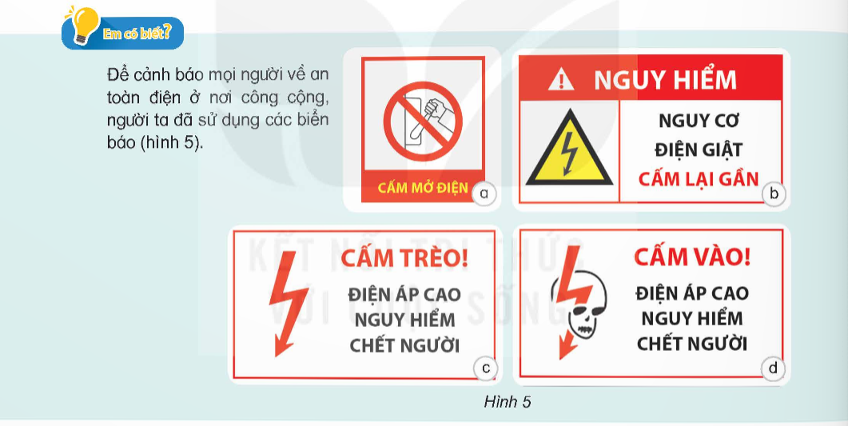

Slide 22
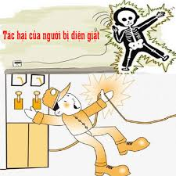
- Vì sao chúng ta cần sử dụng điện an toàn?
Cháy nổ, thiệt hại về tài sản
Chết người

Slide 23
+ Làm một bảng cảnh báo an toàn khi sử dụng điện (viết hoặc vẽ) để tiết sau chia sẻ cùng các bạn.
COI CHỪNG ĐIỆN GIẬT
Không sờ tay vào

